Slide 1



สินเชื่อ SME - S
Update!!
= Top up loan ค่าเบี้ยประกัน =
สามารถให้วงเงิน Top up loan ค่าเบี้ยประกัน MRTA และ/หรือ Fire Insurance ให้กับผู้กู้ / ผู้บริหารหลักของธุรกิจได้แล้ววันนี้
จุดขาย / ลักษณะเด่นของผลิตภัณฑ์
วงเงิน Top up loan ค่าเบี้ยประกันที่ให้สูงสุด 5% ของวงเงินสินเชือที่อนุมัติใหม่ หรือ สูงสุดไม่เกิน 500,000 บาท (ต่อกลุ่ม)
วงเงิน Top up loan ค่าเบี้ยประกันที่ให้เป็น “ส่วนเพิ่ม” จากวงเงินสินเชื่อหลักที่อนุมัติ โดยไม่คิด DSCR และไม่เรียกหลักประกันเพิ่ม*
ไม่ต้องตรวจสุขภาพ กรณีทุนประกัน (วงเงินสินเชื่อที่คุ้มครอง) ไม่เกิน 5.0 ล้านบาท (ต่อผู้กู้ หรือ ผู้ทำประกัน 1 ราย)
* หมายเหตุ: อาจจะเพิ่มวงเงินจำนองกรณีที่มีส่วนเหลือของหลักประกัน

Slide 2





Financing Highlight !!!!!
เงินกู้ TL Top up ค่าเบี้ยประกัน ต้องให้เป็น “วงเงินกู้ TL ก้อนเดียวกันกับ TL หลัก” (ห้ามแยกให้เป็น TL 2 วงเงิน)
TL ค่าเบี้ยประกันต้องผ่อนชำระคืนเป็น Installment เดียวกันกับ TL หลัก (ห้ามแยกผ่อนเป็น 2 ก้อน)
ดอกเบี้ย และระยะเวลาการผ่อนชำระของ TL ค่าเบี้ยประกัน ต้องให้เหมือนกันกับของ TL หลัก
TL ค่าเบี้ยประกันต้องจ่ายให้กับบริษัทประกันเท่านั้น

Slide 3

รายละเอียดและเงื่อนไขผลิตภัณฑ์
รายการ | รายละเอียด
กลุ่มลูกค้าเป้าหมาย | ผู้กู้ / ผู้บริหารหลักของธุรกิจ ที่ขออนุมัติ “สินเชื่อใหม่” ผ่านอำนาจคณะบุคคล ตามคำสั่งที่ 26/2555 (กทม.), 27/2555 (ภูมิภาค), 16/2555 (สินเชื่อ SME Big Bag), และ 34/2555 (สินเชื่อ SME จุใจ)
ประเภทสินเชื่อ | TL (ระยะเวลาในการให้กู้เท่ากับ TL หลัก)
วัตถุประสงค์ในการให้กู้ | เพื่อชำระค่าเบี้ยประกัน MRTA และ Fire Insurance
วงเงินค่าเบี้ยประกันสูงสุด | 5% ของวงเงินสินเชื่อรวมที่อนุมัติใหม่ หรือ สูงสุดไม่เกิน 500,000 บาท (ต่อกลุ่ม)
เงื่อนไขธนาคาร | ต้องระบุธนาคารเป็นผู้รับผลประโยชน์ ค่าเบี้ยประกันต้องจ่ายชำระให้กับบริษัทประกันเท่านี้น การชำระคืน ให้ผ่อนชำระเค่างวดเป็น Installment เดียวกันกับ TL หลัก อัตราดอกเบี้ยใช้อ้ตราเดียวกันกับ TL หลัก หมายเหตุ ธนาคารจะอนุมัติวงเงิน Top up loan ค่าเบี้ยประกัน ให้เป็น TL วงเงินเดียว รวมกันกับวงเงิน TL หลัก เพื่อที่ลูกค้าจะได้ผ่อนชำระค่างววดเป็น Installment เดียวกัน ตัวอย่าง วงเงินสินเชื่อ TL ที่อนุมัติรวม 10.5 ลบ. ประกอบด้วย TL หลัก เพื่อธุรกิจ ที่ขอครั้งนี้ 10 ลบ. (จ่ายเข้าบัญชีผู้กู้) และ 2) TL ค่าเบี้ยประกัน 0.5 ลบ. วงเงินส่วนเพิ่มที่ธนาคาร Top up ให้ (จ่ายเช้าบัญชีบริษัทประกันโดยตรง ไม่ผ่านผู้กู้) ดังนี้น เงินต้น 10.5 ลบ. ผ่อนชำระ 5 ปี เป็นจำนวน 60 งวด งวดละประมาณ 75,000 บาท (สมมุติอัตราดอกเบี้ย 7% ต่อปี)
เงื่อนไขเรื่องการตรวจสุขภาพของบริษัทประกัน | ทุนประกัน (วงเงินสินเชื่อที่คุ้มครอง) ไม่เกิน 5.0 ล้านบาท: ไม่ต้องตรวจสุขภาพ เกินกว่า 5.0 ลบ.: ต้องตรวจสุขภาพทุกราย

Slide 4

ขั้นตอนการทำงาน
Preapproval Process
  คำนวณค่าเบี้ยประกัน
  ระบุใน CA
  ส่ง App ประกันต่อให้กับบริษัทประกัน
(2) Post Approval Process
  Process การอนุมัติประกัน
  Process & SLA การแจ้งผลประกัน
  Process การจ่ายเงินให้บริษัทประกัน
  Process การ Adjust ค่าเบี้ยประกันที่ต้องจ่ายให้บริษัทประกัน กรณีไม่อนุมัติ หรือ อนุมัติน้อยกว่าที่ขอ
ยังไม่เสร็จ
TBD

Slide 5

สรุปสิ่งที่ RM ต้องระบุใน CA
หากมีการขอ Top up loan ค่าเบี้ยประกัน
(1) เรื่อง เงื่อนไขการผ่อนชำระ และการเบิกรับเงินกู้
สำหรับ “สินเชื่อจุใจ* และ สินเชือ Big Bag*” -→ ให้ระบุใน “หน้า Part 1 CA”
สำหรับ “สินเชื่อปกติ” -→ ให้ระบุใน “หน้าอนุมัติ”
โปรดระบุ เงื่อนไขในการผ่อนชำระ และการเบิกรับเงินกู้ ดังนี้
ขออนุมัติวงเงินกู้ TL จำนวน 10.5 ล้านบาท (เลขสมมุติเงินกู้ TL รวม 10.5 ลบ. ประกอบด้วย TL หลัก 10 ลบ., Top up loan ค่าเบี้ยประกัน 0.5 ลบ.)
โดยมีเงื่อนไขดังนี้
ผ่อนชำระเป็นยอดเดียว เดือนละ XXXX บาท ระยะเวลาการผ่อนชำระ X ปี อัตราดอกเบี้ย X%
2. การเบิกรับเงินกู้ ให้แบ่งจ่ายเป็น 2 ส่วน ดังนี้
  ส่วนแรก TL หลัก 10 ล้านบาท
  ส่วนที่สอง TL ค่าเบี้ยประกันสูงสุด 0.5 ล้านบาท ให้ระบุ “โอนให้กับบริษัทประกัน”
* หมายเหตุ:
ตัวอย่าง CA สินเชื่อจุใจ ตามเอกสารแนบ 1
ตัวอย่าง CA สินเชื่อ Big Bag ตามเอกสารแนบ 2

Slide 6

(2) เรื่อง กรอกเพิ่มวัตถุประสงค์ในการกู้ยืมเงิน
สำหรับ “สินเชื่อจุใจ* และ สินเชือ Big Bag*” -→ ให้ระบุใน “หน้า Part 2 Proposal 1 ตรงข้อ 1 หัวข้อ คำขอและวัตถุประสงค์”
สำหรับ “สินเชื่อปกติ” -→ ให้ระบุใน “หน้าคำขอ”
โปรดระบุวัตถุประสงค์ในการกู้ยืมเงินเพิ่ม ดังนี้
เพิ่มวัตถุประสงค์เพื่อ Top up ค่าเบี้ยประกัน และ
ระบุจำนวน TL ค่าเบี้ยประกันที่ขอ Top up ในครั้งนี้
* หมายเหตุ:
ตัวอย่าง CA สินเชื่อจุใจ ตามเอกสารแนบ 1
ตัวอย่าง CA สินเชื่อ Big Bag ตามเอกสารแนบ 2
หากมีข้อสงสัยในเงื่อนไข กรุณาติดต่อฝ่ายฝ่ายผลิตภัณฑ์สินเชื่อลูกค้าองค์กร
คุณพีรกิตติ์ 02-296-3953 หรือ คุณวริสา 02-296-4858

Slide 7
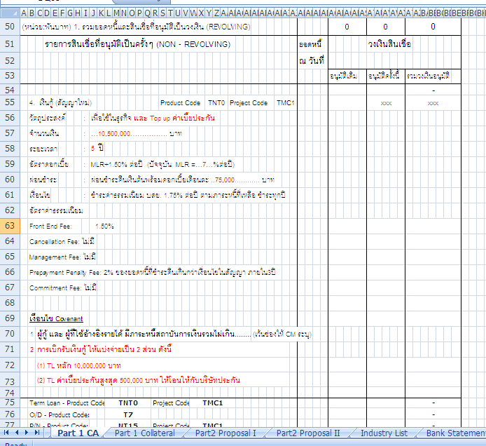







เอกสารแนบ 1: สิ่งที่ต้องระบุเพิ่มเติมใน CA สินเชื่อจุใจ
(1) เรื่อง เงื่อนไขการผ่อนชำระ และการเบิกรับเงินกู้
ระบุเพิ่มวัตถุประสงค์ Top up ค่าเบี้ยประกัน
เงินกู้ TL Top up ค่าเบี้ยประกัน ต้องให้เป็น “วงเงินกู้ TL ก้อนเดียวกันกับ TL หลัก” (ห้ามแยกให้เป็น TL 2 วงเงิน) → วงเงิน TL ทั้งหมด 10.5 ลบ. มาจาก TL หลัก 10 ลบ., + TL ค่าเบี้ยประกัน 0.5 ลบ.
TL ค่าเบี้ยประกันต้องผ่อนชำระคืนเป็น Installment เดียวกันกับ TL หลัก (ห้ามแยกผ่อนเป็น 2 ก้อน)
ดอกเบี้ย และระยะเวลาการผ่อนชำระของ TL ค่าเบี้ยประกัน ต้องให้เหมือนกันกับของ TL หลัก
TL ค่าเบี้ยประกันต้องระบุว่าจ่ายให้กับบริษัทประกันเท่านั้น

Slide 8

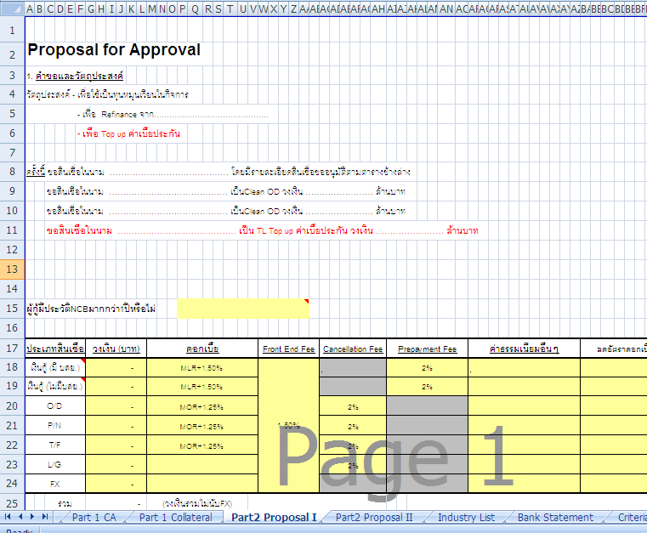
(2) เรื่อง กรอกเพิ่มวัตถุประสงค์ในการกู้ยืมเงิน และ
จำนวน TL ค่าเบี้ยประกันที่ขอ Top up ในครั้งนี้
ระบุเพิ่มวัตถุประสงค์
ระบุเพิ่มวัตถุประสงค์
ระบุวงเงิน TL ค่าเบี้ยประกัน ที่ขอ Top up ในครั้งนี้
Khun Pop:
Pending
เพิ่มช่อง TL ค่าเบี้ยประกัน แบบไม่ Link ไปคิด DSCR
ผูกสูตรให้นับสัดส่วนหลักประกัน > 30% หลังเพิ่ม TL ค่าเบี้ยประกัน

Slide 9

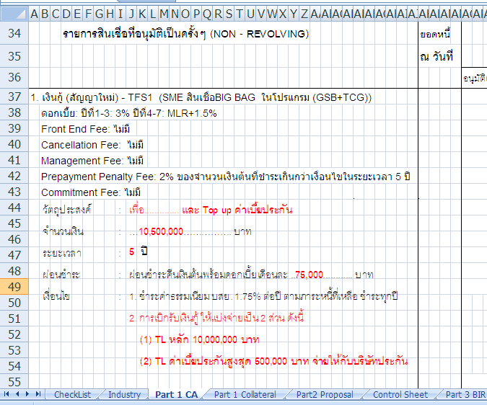
เอกสารแนบ 2: สิ่งที่ต้องระบุเพิ่มเติมใน CA สินเชื่อ Big Bag
(1) เรื่อง เงื่อนไขการผ่อนชำระ และการเบิกรับเงินกู้
ระบุเพิ่มวัตถุประสงค์ Top up ค่าเบี้ยประกัน
เงินกู้ TL Top up ค่าเบี้ยประกัน ต้องให้เป็น “วงเงินกู้ TL ก้อนเดียวกันกับ TL หลัก” (ห้ามแยกให้เป็น TL 2 วงเงิน) → วงเงิน TL ทั้งหมด 10.5 ลบ. มาจาก TL หลัก 10 ลบ., + TL ค่าเบี้ยประกัน 0.5 ลบ.
TL ค่าเบี้ยประกันต้องผ่อนชำระคืนเป็น Installment เดียวกันกับ TL หลัก (ห้ามแยกผ่อนเป็น 2 ก้อน)
ดอกเบี้ย และระยะเวลาการผ่อนชำระของ TL ค่าเบี้ยประกัน ต้องให้เหมือนกันกับของ TL หลัก
TL ค่าเบี้ยประกันต้องระบุว่าจ่ายให้กับบริษัทประกันเท่านั้น

Slide 10

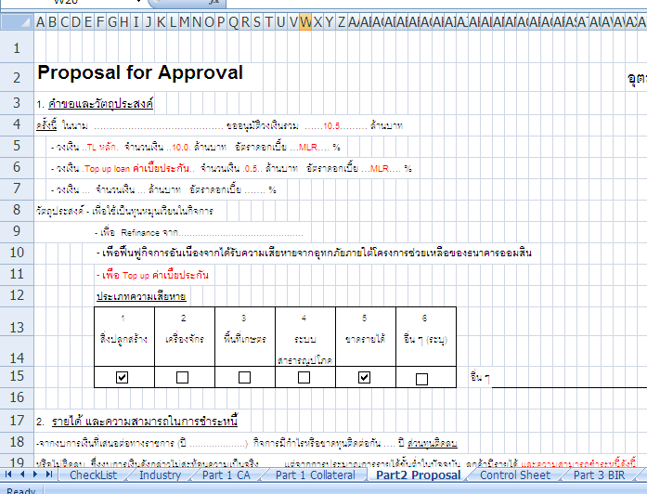
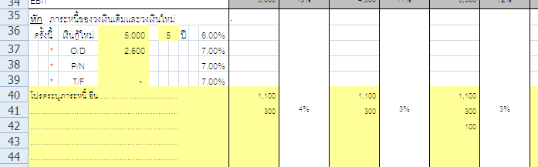
(2) เรื่อง กรอกเพิ่มวัตถุประสงค์ในการกู้ยืมเงิน และ
จำนวน TL ค่าเบี้ยประกันที่ขอ Top up ในครั้งนี้
ระบุเพิ่มวัตถุประสงค์
ระบุวงเงิน TL ค่าเบี้ยประกัน ที่ขอ Top up ในครั้งนี้
Khun Pop:
Pending
เพิ่มช่อง TL ค่าเบี้ยประกัน แบบไม่ Link ไปคิด DSCR
ผูกสูตรให้นับสัดส่วนหลักประกัน > 30% หลังเพิ่ม TL ค่าเบี้ยประกัน

